Slide 1

Стратегические ориентиры муниципальной системы образования города Лесосибирска
в условиях реализации национального проекта «Образование»: открытость, интеграция, взаимодействие
Егорова Ольга Юрьевна
начальник управления образования
администрации города Лесосибирска

Slide 2




Национальные проекты – будущее России
Наука – 3 проекта
Малое и среднее предпринимательство и поддержка индивидуальной - предпринимательской инициативы – 5 проектов
Цифровая экономика – 6 проектов
Производительность труда и поддержка занятости – 3 проекта
Международная кооперация и экспорт – 5 проектов
Комплексный план модернизации и расширения магистральной инфраструктуры - 11 проектов
Экономический рост
Комфортная среда для жизни
Безопасные и качественные автомобильные дороги - 4 проекта
Жильё и городская среда – 4 проекта
Экология - 11проектов
Человеческий капитал
Здравоохранение - 8 проектов
Образование – 10 проектов
Демография – 5 проектов
Культура - 3 проекта

Slide 3
Региональные проекты
«Современная школа»
«Молодые профессионалы»
«Поддержка семей, имеющих детей»
«Учитель будущего»
«Цифровая образовательная среда»
«Успех каждого ребенка»
Содействие занятости женщин – создание условий дошкольного образования для детей в возрасте до трех лет

Slide 4
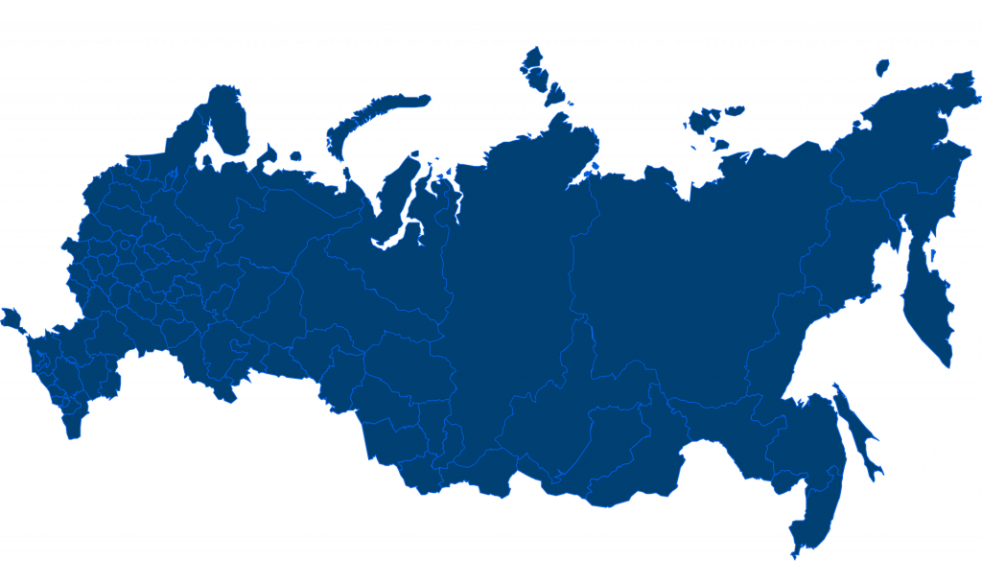






Открытость и кооперация
Успех каждого ребенка
СЕМЬЯ
Открытость
Индивидуализация
Персонификация

Slide 5
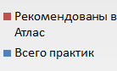
Практики 2017-2019

Slide 6
2017-2018
2018-2019

Slide 7
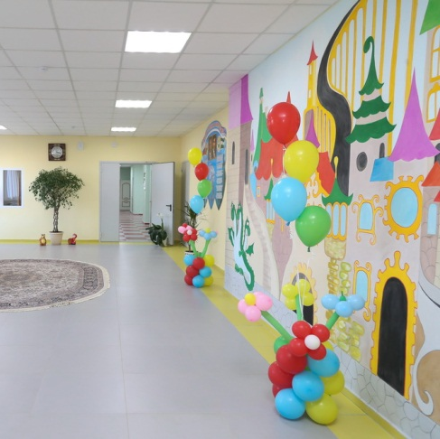
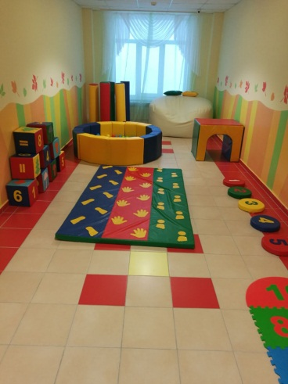
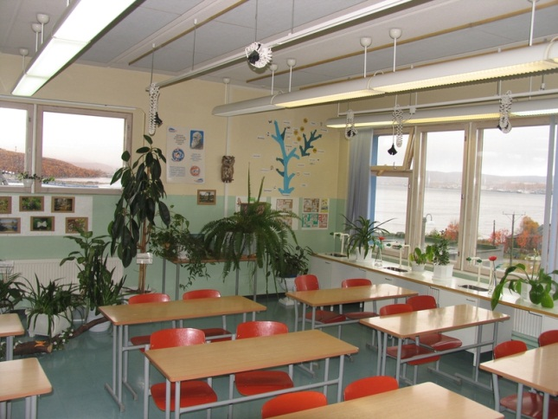
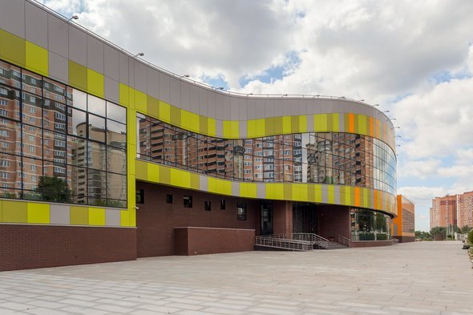
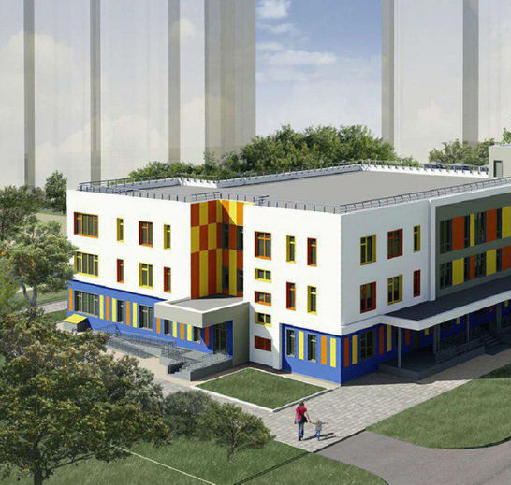
Инфраструктура
230 новых мест в образовательных учреждениях
Ликвидация третьей смены
В Красноярском крае строятся 10 образовательных учреждений
 | 2016 | 2017 | 2018 | 2019
ДОУ | 20 ДОУ | 21 ДОУ | 19 ДОУ | 17 ДОУ
ОУ | 11 | 11 | 9 | 9
Универсальная безбарьерная среда в ОУ | 56 %
Универсальная безбарьерная среда в ДОУ | 26 %

Slide 8

Внедрение измененных ФГОС на уровне НОО и ООО
распределение предметных результатов учебных предметов по годам обучения
распределение тематических модулей (без привязки к годам обучения) по учебным предметам
Предметные концепции
развитие географического образования; преподавание учебных предметов «обществознание», «основы безопасности жизнедеятельности», «физическая культура», предметных областей «технология» и «искусство»
Информационно-методическое обеспечение учебного процесса
с 1 сентября 2020 года вводится ФГОС среднего общего образования
укомплектованность печатными и электронными информационно-образовательными ресурсами по всем предметам учебного плана
комплекс информационных образовательных ресурсов, в том числе цифровых образовательных ресурсов
цифровое оборудование, интернет

Slide 9
Международные исследования
PIRLS TIMSS PISA
Индекс Pearson Global Index of Cognitive Skills and Educational Attainment рассчитывается на основе двух групп показателей
Когнитивные навыки
Уровень образования
международное исследование качества чтения и понимания текста
международное исследование качества математического и естественно-научного образования
индекс функциональной грамотности населения
индекс совокупной доли учащихся, получающих среднее и профессиональное образование

Slide 10
Основные направления формирования функциональной грамотности
Функциональная грамотность
Математическая грамотность
Читательская грамотность
Естественнонаучная грамотность
Финансовая грамотность
Глобальные компетенции
Креативное мышление
«Стратегия повышения финансовой грамотности в Российской Федерации»
«План мероприятий по повышению финансовой грамотности населения в Красноярском крае»
Муниципальные задачи:
Организация обучения основам финансовой грамотности (учебная, внеурочная деятельность).
Повышение квалификации педагогов, реализующих программы финансовой грамотности.
Участие педагогов и школьников в мероприятиях муниципального, регионального, межрегионального и федерального уровня
Проведение просветительских мероприятий для разных категорий населения.

Slide 11
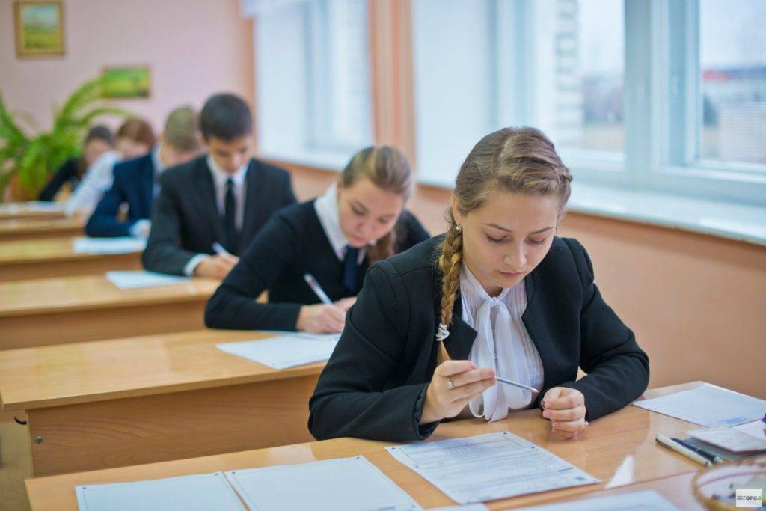
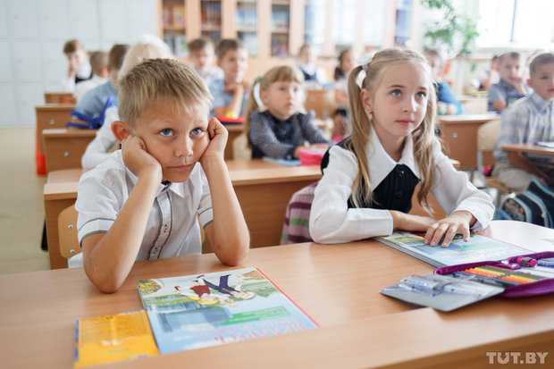
Оценка функциональной грамотности
Национальные исследования качества образования (НИКО), ВПР, ГИА, КДР по читательской грамотности.
Комплексная оценка качества дошкольных образовательных организаций на основе шкалы ECERS-R

Slide 12
Всероссийские проверочные работы
Краевые контрольные работы
Групповой проект

Slide 13
Основной государственный экзамен
Предметы | Стандарт, % |  |  | Качество, %
 | 2017 г. | 2018 г. | 2019 г. | 2017 г. | 2018 г. | 2019 г.
Русский язык | 96 | 96 | 95 | 63 | 52 | 58
Математика | 87 | 91 | 96 | 51 | 69 | 70
Обществознание | 93 | 94 | 91 | 45 | 51 | 46
География | 95 | 89 | 91 | 68 | 51 | 45
Биология | 93 | 98 | 92 | 22 | 39 | 53
Информатика и ИКТ | 98 | 96 | 96 | 65 | 42 | 56
Химия | 94 | 99 | 99 | 57 | 63 | 60
Физика | 98 | 98 | 100 | 38 | 60 | 58
Литература | 90 | 86 | 100 | 40 | 41 | 61
История | 100 | 81 | 93 | 45 | 46 | 53
Иностранный язык | 94 | 100 | 100 | 47 | 75 | 65

Slide 14
Результаты ЕГЭ по математике (профиль)
9 % неуд. по математике базового уровня
11% неуд. по математике профиль
30% выпускников сдали экзамен от 60 б. и выше
15 выпускников не смогли сдать экзамен по математике - справки

Slide 15
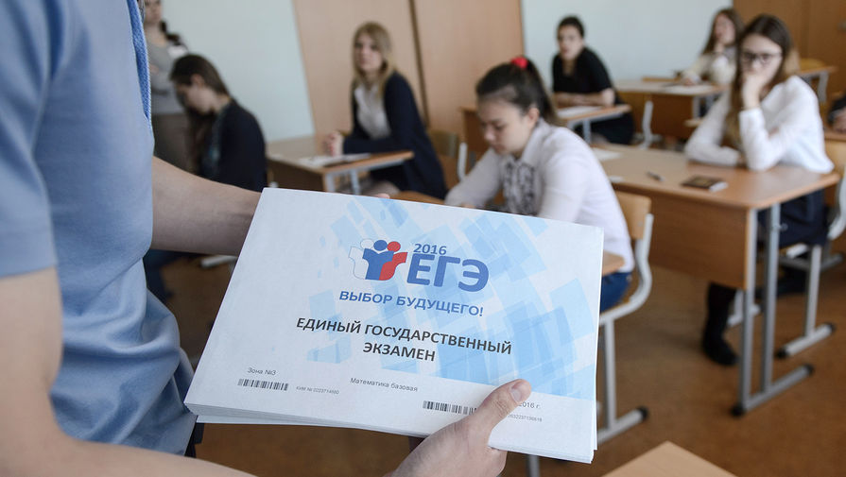
Результаты ЕГЭ по русскому языку
Предметы/ год | 2017, балл | 2018, балл | 2019, балл
Русский язык | 64.9 | 67,1 | 65
67 % выпускников набрали от 70 и выше баллов
64 выпускников набрали от 80 б и выше
19 от 90 баллов и выше
100-б. – Петрова Дарья МБОУ «СОШ №1»

Slide 16

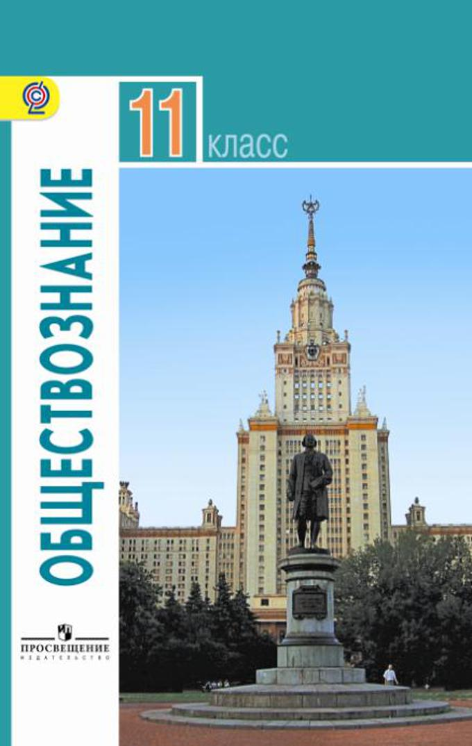
Результаты ОГЭ и ЕГЭ по обществознанию

Slide 17
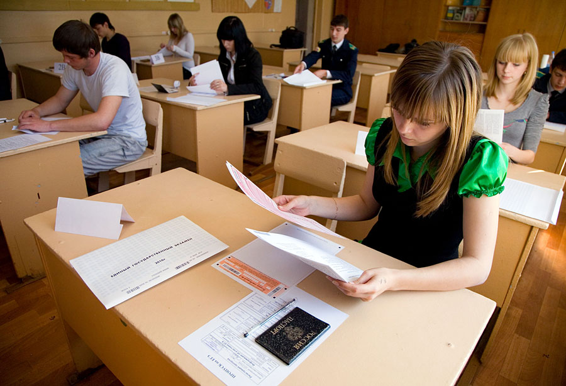
Результаты по ЕГЭ по профильным предметам
Предметы | Количество | 65-79 | 80-100 | Ср. балл
Биология | 12 | 25% | 25% | 59
Химия | 17 | 23,5% | 41,2% | 70
Физика | 6 | 16,7% | 16,7% | 52,3
Математика | 15 | 26,7% | 26,7% | 49 (4,5 база)
Итого |  | 44,4% | 55,6%

Slide 18
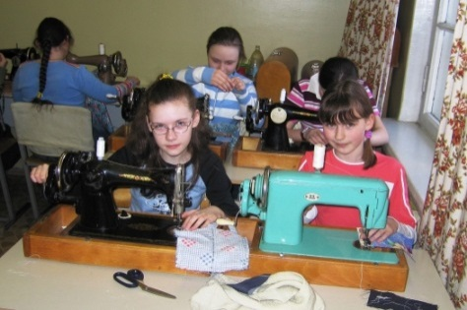
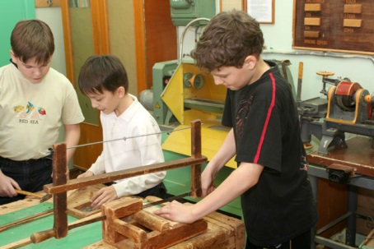
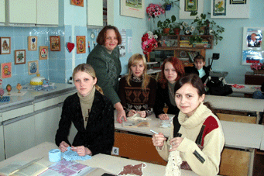
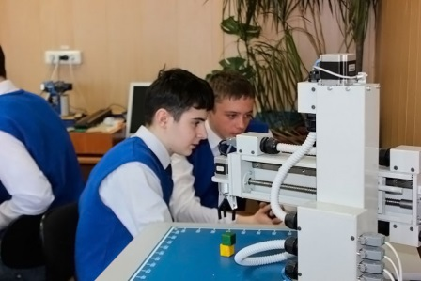
Модель технологического образования в г. Лесосибирске
Наличие специализированных классов
УРОК ТЕХНОЛОГИИ
Мероприятия технологической направленности в ДОУ и ОУ
Взаимодействие с ОО и организациями города
Сбербанк
КГБПОУ «Лесосибирский технологический техникум»
КГКУ «ЦЗН г. Лесосибирска КГБОУ «Лесосибирская школа»
Инновационные площадки в ДОУ
Технологические модули в ОУ
Практики
Курсы профориентационной направленности для учащихся с ОВЗ

Slide 19
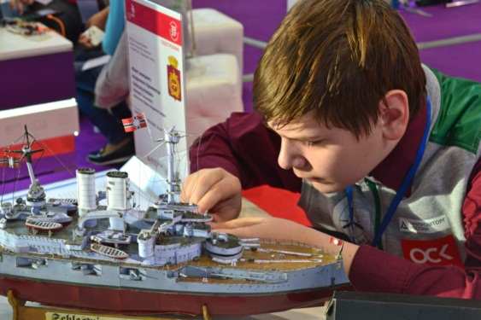
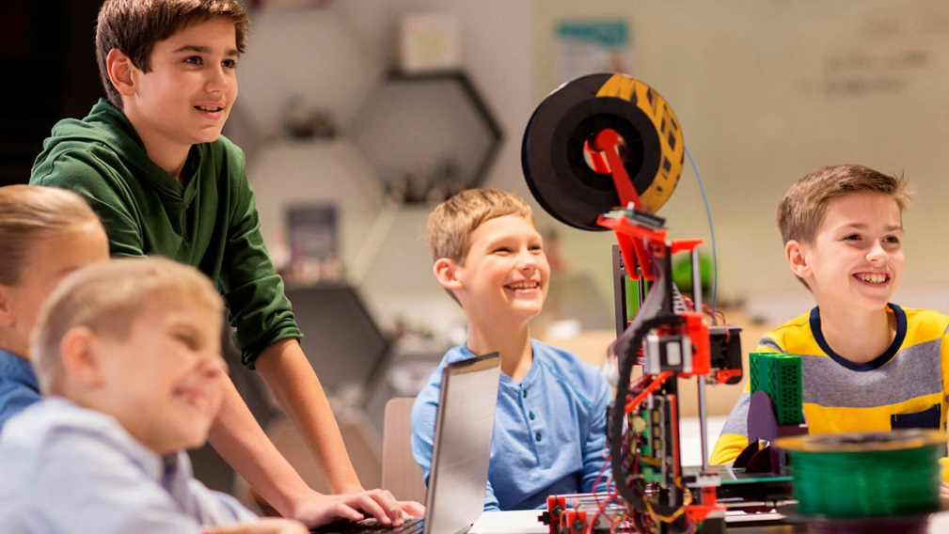
Количество детей, охваченных ДОП образованием:
В ОО – 3873
В ЦДО – 1169
В учреждениях культуры – 1011
74 дополнительных общеразвивающих программ:
Спортивной направленности - 34 (46%)
Естественнонаучной – 1(1%)
Технической – 3 (4%)
Художественно-эстетической – 22 (30%)
Мультимедийной – 4 (5%)
Интеллектуальной – 1 (1%)
Экологической – 1 (1%)
Патриотической – 2 (3%)
Музейное дело – 1 (1%)
Другое – 5 (7%)

Slide 20
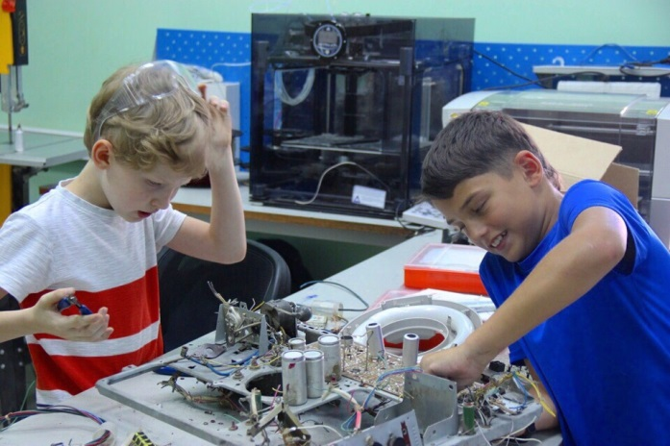
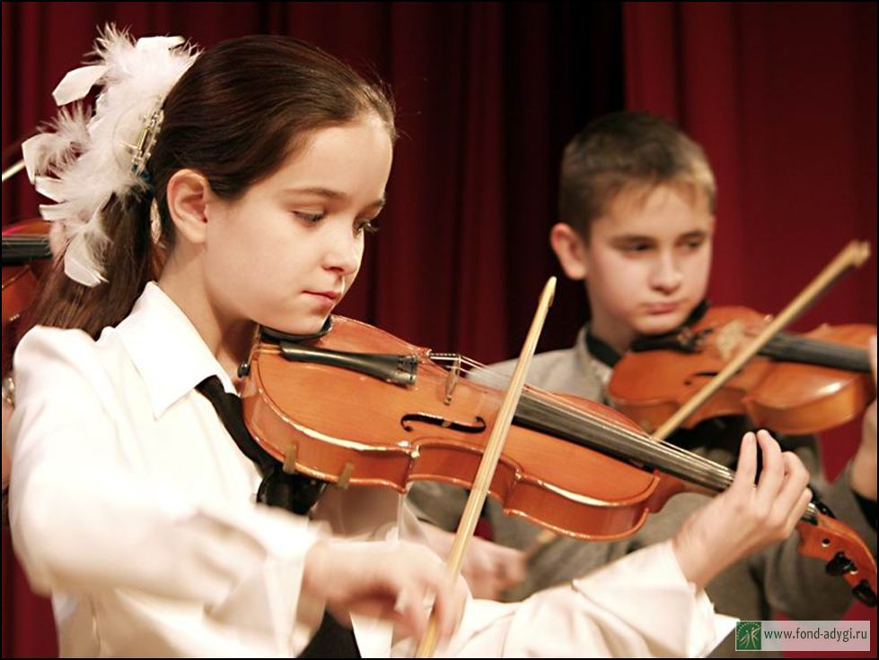
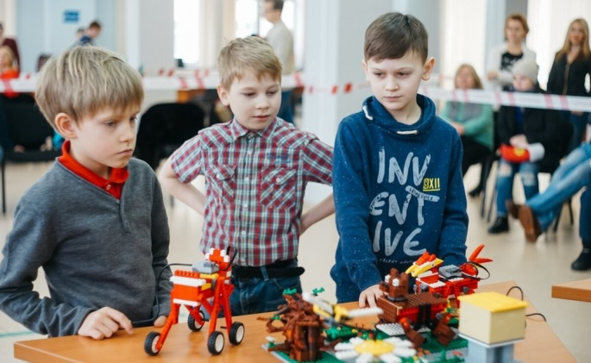
Охват детей дополнительным образованием - 80%
Муниципальные опорные центры дополнительного образования
Расширение перечня программ дополнительного образования
Обеспечение освоения дополнительных общеразвивающих программ для детей с ОВЗ, в том числе с использованием дистанционных форм
Внедрение системы персонифицированного финансирования и учета детей в дополнительном образовании

Slide 21
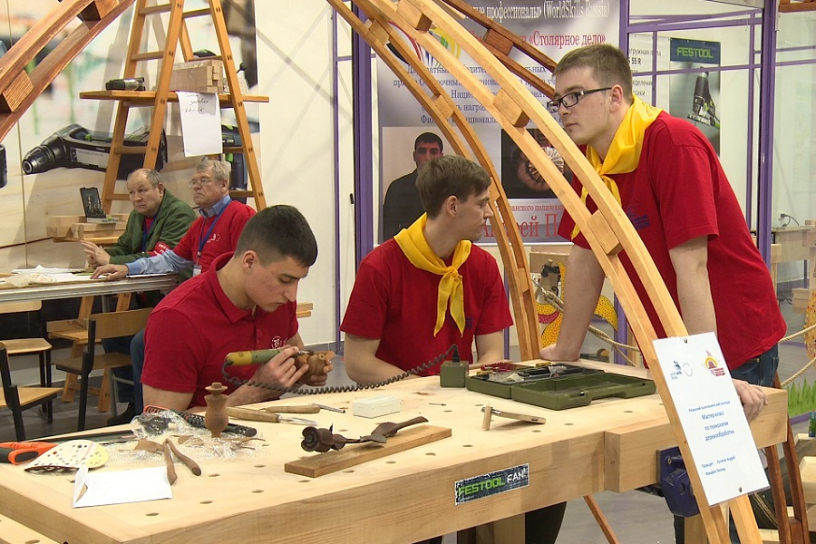
Проектория
всего 13 уроков
Национальная академия предпринимательства «Предпринимательское образование детей» - 7 школ
-100 процентное включение образовательных организаций города в цикл открытых уроков «Проектория»
-Развертывание информационно-просветительской деятельности образовательных организаций с родительской общественностью по включению в проект «Билет в будущее»

Slide 22

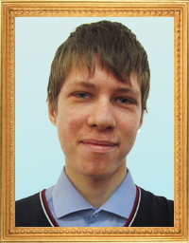
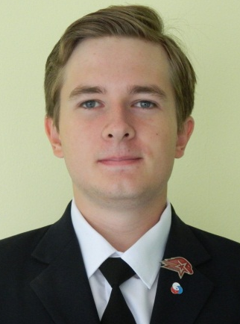
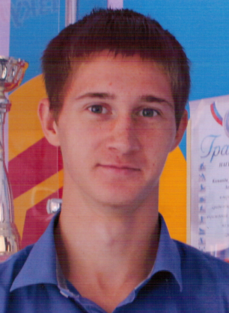
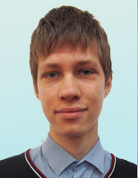
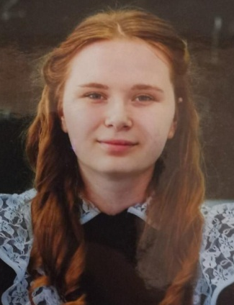
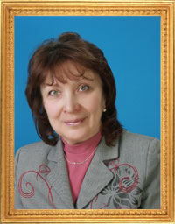
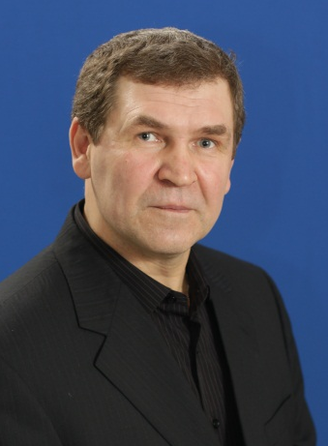
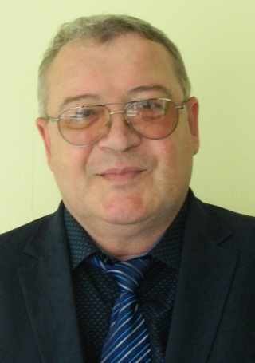
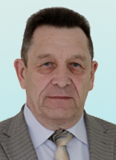
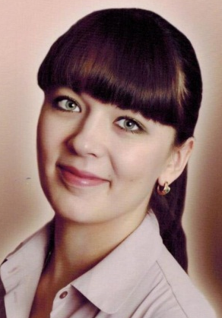
Всероссийская олимпиада школьников
Региональный этап. Призёры и педагоги
ПОБЕДИТЕЛЬ
по химии
Журавлёв М.,СОШ №9
Физкультура
Бондаренко А.,
СОШ № 1
Технология
Костыгин К.,
СОШ № 9
Астрономия
Журавлёв В., СОШ № 9
МХК
Серба М., Гимназия
Божедомова Н.А.,
СОШ № 9
Вычегжанин А.М.,
СОШ № 1
Савельев В.В.,
СОШ № 9
Белонович В.И,
СОШ № 9
Цыцарева В.В.,
Гимназия
Notes:
ВСОШ: 2018-19 уч. году на муниципальном этапе ВСОШ приняли участие 618 чел. по 20 предметам. 149 победителей и призёров. Анализ ситуации в муниципалитете по результатам Всероссийской олимпиады школьников (школьного и муниципального этапов), показал недостаточный уровень результативности и успешности школьников по некоторым предметам. Для решения данной проблемы были задействованы образовательные связи с КГАОУ «Школа космонавтики». Запланированы и реализованы 8 модулей (в октябре и апреле) интенсивной школы «Олимп» для подготовки школьников Лесосибирска к муниципальному и региональному этапам ВсОШ. Приглашён преподавательский состав СФУ, СибГУ и «Школы космонавтики».
На региональный этап ВсОШ от Лесосибирска прошли балловые «пороги» и были приглашены 54 участника по 14 предметам.
Итоги участия:
Журавлёв Михаил, 10 кл., МБОУ «СОШ № 9» – ПОБЕДИТЕЛЬ по химии!
Журавлёв Валерий, 10 кл., МБОУ «СОШ № 9» – призёр по астрономии;
Серба Мария, 9 кл., МБОУ «Гимназия» - призёр по МХК (Искусство);
Костыгин Кирилл, 10 кл., МБОУ «СОШ № 9» - призёр по технологии;
Бондаренко Андрей, 11 кл., МБОУ «СОШ № 1» - призёр по физической культуре.
Педагоги, подготовившие победителя и призёров:
Божедомова Наталья Александровна – учитель химии МБОУ «СОШ № 9»;
Белонович Валерий Иванович – учитель физики и астрономия МБОУ «СОШ № 9»;
Цыцарева Виктория Викторовна – учитель ИЗО МБОУ «Гимназия»;
Савельев Владимир Викторович – учитель технологии МБОУ «СОШ № 9»;
Вычегжанин Александр Михайлович– учитель физической культуры МБОУ «СОШ № 1».
Городская олимпиада для младших школьников (4 классы) по трём предметам: математика, русский язык, окружающий мир. предметная олимпиада для выпускников начальной школы, в которой приняли участие 49 учащихся из 13 образовательных учреждений. Все вопросы олимпиады составлены методистами «МИМЦ», а также продуманы критерии оценивания заданий. Олимпиада проводилась в соответствии с графиком муниципального этапа всероссийской олимпиады школьников, утвержденным Министерством образования Красноярского края, что позволило провести её более организованно. Лучше всего учащиеся справились с заданиями по русскому языку и окружающему миру, наибольшие затруднения вызвали задания по математике. Основная сложность, возникающая у ребят — это неумение работать с информацией, с текстом т.е. неумение внимательно прочитать вопрос или инструкцию к заданию, вникнуть в содержание, выделить главное.

Slide 23

Городская сетевая ИШ «Территория успеха»
Индивидуальные маршруты
Профильные программы
ИШ
ИОП
Проектирование
Сетевое взаимодействие
Тьюторское
сопровождение
Облачные технологии
Внедрение индивидуальных образовательных маршрутов для талантливых школьников
WEB
коммуникации
Notes:
Интенсивная школа - это процесс обучения и получения новых знаний и практик за короткий промежуток времени. Интенсивная школа - это дополнительная возможность саморазвития, открывающая таланты, как для учащихся, так и для педагогов. Интенсивная школа - образовательное мероприятие, проводимое в режиме погружения, основанное на деятельном включении в тот или иной предметный и культурный материал. Главной задачей интенсивной школы является обеспечение «шага развития» как для детей, так и для взрослых, инициация интеллектуальной активности, развитие творческого мышления, рефлексии, понимания. Такие образовательные формы кроме учебного эффекта имеют значительный образовательный эффект, поскольку задают образ определённого сообщества, влияют на формирование ценностей и будущего.
У педагогического сообщества Лесосибирска, представителей родительской общественности, одарённых школьников города 6-8 кл. сформировался запрос на собственную городскую «площадку» в формате интенсивной школы для разных профильных направлений; без вложения родительских финансовых средств на организацию поездки и обучения; без жёстких конкурсных квот на участие; открытую для всех желающих в том числе и в сети Интернет; с интерактивным содержанием, адаптированным для школьников младшего подросткового возраста. Группа разработчиков проекта учитывала фактически сложившуюся на муниципальном уровне ситуацию.
ИШ «Территория успеха»
Создание насыщенной образовательной среды (пространства проб) на уровне ОУ, муниципалитета (творчество, индивидуализация, открытость, интенсивы другого типа, предъявление результата, сетевые коммуникации)
ИОП одаренных детей и их тьюторское сопровождение, разнообразие индивидуальных форм работы с детьми
Профессиональное педагогическое сообщество и плотная профессиональная коммуникация (в том числе и сетевая)
Мониторинг работы с одаренными детьми
развитие профессиональных и метапредметных компетентностей педагогов, успешно работающих с одарёнными (высокомотивированными) школьниками.
В нашей сетевой интенсивной школе «Территория успеха» собственные исследования провели «физики», «биологи» и «гуманитарии», объединённые общим содержанием метапредметной темы и проектным предметным содержанием внутри профиля.

Slide 24
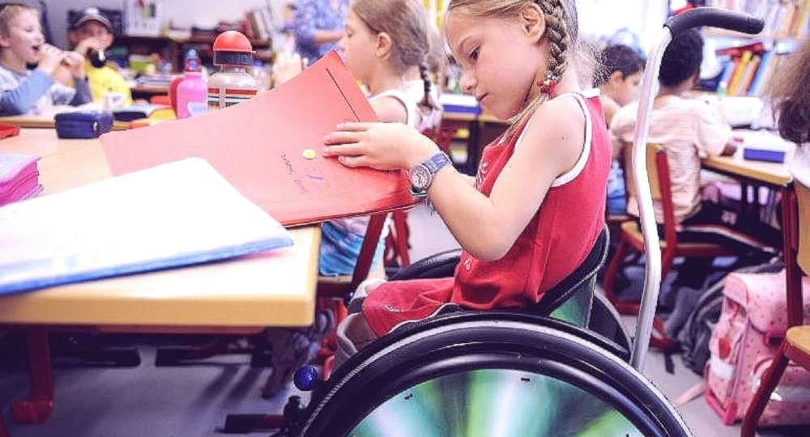
Учреждения образования, реализующие ИО
ДОУ 84%
ОУ 78%
ДОП 0%
Детей-инвалидов в муниципалитете - 303
Количество детей с ОВЗ, охваченных ранней помощью в возрасте от 0 до 3 лет - 68 %
Количество детей с ОВЗ, вовлечённых в систему дополнительного образования детей в 2018 году - 16 %
Во всех образовательных организациях должна быть выстроена модель инклюзивного образования

Slide 25
Проект «Поддержка семей, имеющих детей»
19 консультационных пунктов при ДОУ
Лесосибирский филиал КГКУ «Центр развития семейных форм воспитания»
КГКУ для детей-сирот и детей, оставшихся без попечения родителей «Лесосибирский детский дом Ф.Э. Дзержинского» Центр психолого-педагогического сопровождения
МБУ «Комплексный центр социального обслуживания населения» Отделение социальной реабилитации детей с ОВЗ
Центр социальной помощи семье и детям «Лесосибирский»
Городская психолого-медико-педагогическая комиссия
Лесосибирский филиал краевого центра психолого-медико-социального сопровождения

Slide 26
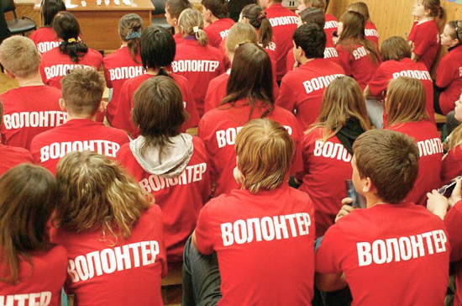
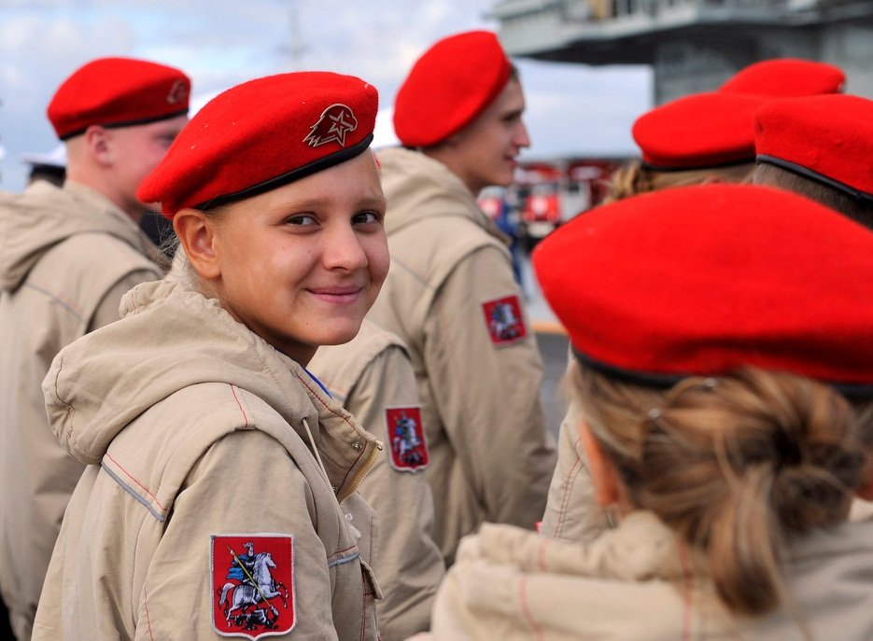
Общественные детские объединения
Волонтерские отряды – 9
Отряды «Юнармия» - 9
Движение «РДШ» - 9
За 2018-2019 учебный год в ряды РДШ вступили 200 учеников.
Активистами РДШ стали 60 учеников
Учащиеся МБОУ «СОШ № 6» - финалисты Всероссийского конкурса «РДШ. Территория самоуправления»
Сборная учащихся школ города (добровольцы) - победители во Всероссийском конкурсе «Добро не уходит на каникулы»
Разработка примерных программ воспитания
Методические рекомендации по деятельности детских общественных объединений в общеобразовательных организациях

Slide 27
Потребность в педагогических кадрах

Slide 28
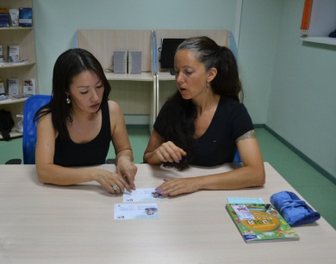
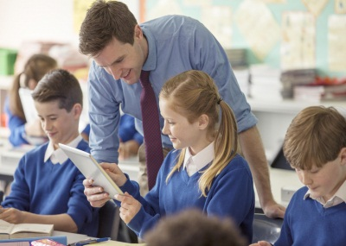
Развитие кадрового состава образовательных учреждений с учетом современных тенденций
Охвачено более 500 единиц
Городские методические объединения
Муниципальные метапредметные кафедры
Муниципальные научно – практические конференции
Курсы повышения квалификации
Муниципальные методические кластеры

Slide 29
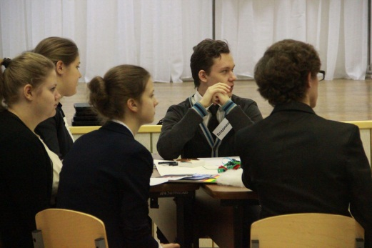

Совершенствование муниципальной образовательной инфраструктуры для учащихся и педагогов
Освоение современных компетенций
Система муниципальных конкурсов для учащихся
«Открытые лекции» для учащихся школ города (более 90)
Школа молодого учителя (19)
Школа резерва управленческих кадров (16)
Молодежные профессиональные педагогические игры(46)
ФГОС СОО

Slide 30

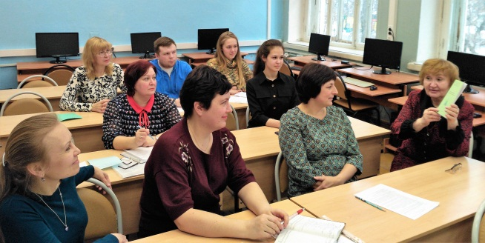
Выявление ресурсов и дефицитов профессиональной деятельности
Анализ уровня развития компетенций педагогов и руководителей ОУ
Конкурс профессионального мастерства
«Учитель года»
Методический марафон
Конкурс методических разработок к Дню родного языка
Описание образовательных практик (Региональный Атлас)
Мониторинг показателей
Конкурсный отбор РИП

Slide 31
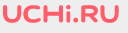
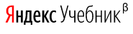
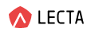
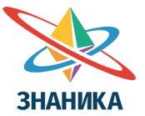
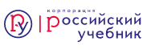
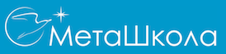
Цифровая образовательная среда в ОУ
(по данным анализа ЦОС в ОУ)
Интерактиная доска
1,1 % не работает
64 % используется как экран
Моноблок
МБОУ «СОШ№4» - 6 шт.
МБОУ «Лицей» - 6 шт.
Планшетные компьютеры
МБОУ «СОШ №9» - 20 шт.
МБОУ «Лицей» - 3 шт.
Системы голосования
МБОУ «СОШ №1»
МБОУ «СОШ №9»
Цифровые лаборатории по физике и биологии
МБОУ «Лицей»
Издательский центр
МБОУ «Лицей»
Документ-камера
МБОУ «СОШ №6» – 3 шт.
МБОУ «СОШ №9» – 1 шт.
Букридеры
МБОУ «Лицей» – 30 шт.
МБОУ «ООШ №5» 8 шт.
Наиболее востребованные цифровые технологии в ОУ
Цифровая среда в школах города находится в стадии проектирования
Переход на единую федеральную информационно-сервисную платформу
Высокоскоростной интернет

Slide 32

Исполнение бюджета 2018 год
2019 год

Slide 33
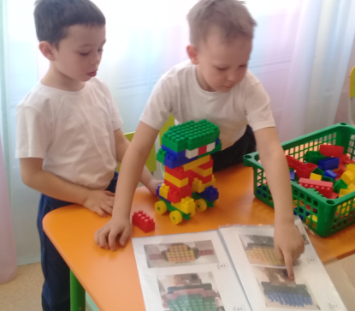
События года
I фестиваль для опекаемых детей «Дорога домой»
I фестиваль дополнительного образования «Мир, в котором я живу!»
I городской чемпионат ранних профпроб «Babyskils»
Краевой конкурс проектов молодых педагогов – победители МБДОУ «ДОУ №17 «Звездочка»», МБДОУ «ДОУ №33»
11 лучших городских практик вошли в РАОП
Всероссийский конкурс «Территория самоуправления» - финалисты команда «Орлята» - МБОУ «СОШ №6»
Краевой конкурс «Мое Красноярье»- 3 место МБОУ «СОШ №8»
Региональный фестиваль «PROFEST-регион», 3 место по компетенции «Электромонтажные работы» команды «Лицей».
Грантовый конкурс Segezha Group на лучший социальный проект благотворительной программы «Добрые леса Сибири» - победители МБДОУ «Детский сад № 33»; МБДОУ Детский сад № 41 «Лесная сказка»
Региональная инновационная площадка «Развитие предпосылок инженерного мышления через использование образовательных конструкторов ЛЕГО в детском саду» - МБДОУ «Детский сад № 7 «Улыбка»
Notes:
I фестиваль для опекаемых детей «Дорога домой»
I фестиваль дополнительного образования «Мир, в котором я живу!»
I городской чемпионат ранних профессиональных проб «Babyskils» по стандартам Международного чемпионата молодых профессионалов «Worldskills»
Краевой конкурс проектов молодых педагогов – победители МБДОУ «ДОУ №17 «Звездочка»», МБДОУ «ДОУ №33»
11 лучших образовательных практик вошли в Региональный атлас образовательных практик
Всероссийский конкурс «Территория самоуправления» - финалисты команда «Орлята» МБОУ «СОШ №6»
Краевой конкурс «Мое Красноярье»- 3 место МБОУ «СОШ №8»
Региональная инновационная площадка «Развитие предпосылок инженерного мышления через использование образовательных конструкторов ЛЕГО в детском саду» - МБДОУ «Детский сад № 7 «Улыбка»
Комплексный региональный фестиваль «PROFEST-регион», включающий соревнования по программе ЮниорПрофи для школьников 10-17 лет.- 3 место по компетенции «Электромонтажные работы» команды «Лицей».
Грантовый конкурс Segezha Group на лучший социальный проект благотворительной программы «Добрые леса Сибири» - победители МБДОУ «Детский сад № 33» (социальные проекты "Город мастеров" и "Экологическая тропа"), МБДОУ «Детский сад № 41 «Лесная сказка»( «Семейный клуб дворовых игр «Выходи играть!» )

Slide 34
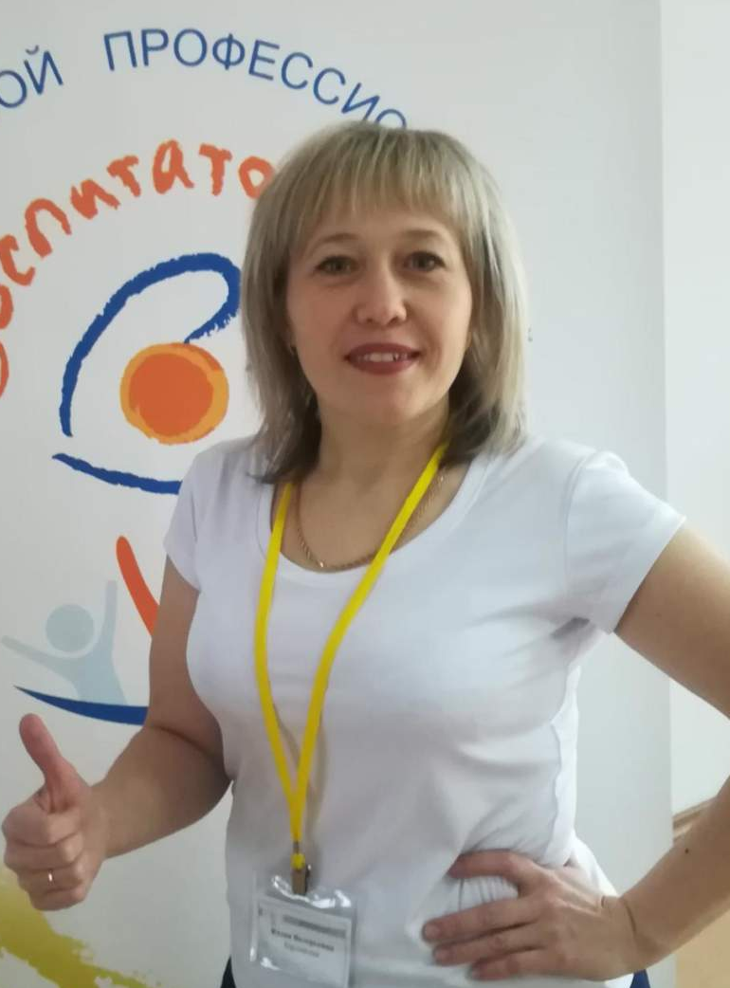
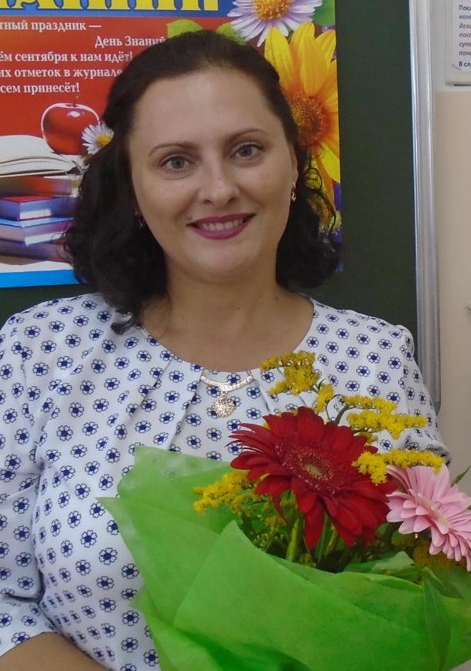
Персоны года
Барловская Ю.лия Витальевна, воспитатель ДОУ № 43 «Журавушка» - финалист краевого конкурса воспитателей
Петрушко Светлана Александровна, учитель русского языка МБОУ «Лицей»- победитель на денежное поощрение лучших учителей

Slide 35
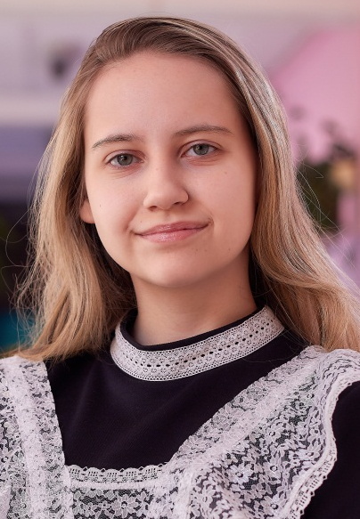
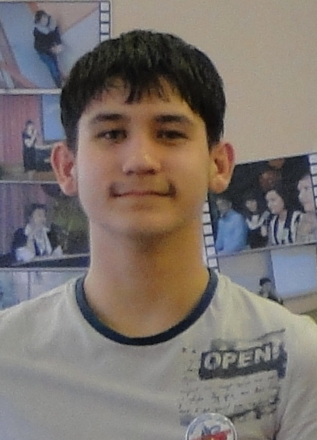


Персоны года
Корнева Арина, МБОУ «СОШ № 1»
молодежная премия главы города
Акуленко Алексей, МБОУ «Лицей» абсолютный победитель городского Бомонда «Я – талантлив!
Кремер Валерия,
МБОУ «СОШ № 6»
- лучший выпускник 2019 года
Петрова Дарья,
МБОУ «СОШ №1»
100 баллов по
русскому языку

Slide 36
Персоны года
ПОБЕДИТЕЛЬ
по химии
Журавлёв М.,СОШ №9
Физкультура
Бондаренко А.,
СОШ № 1
Технология
Костыгин К.,
СОШ № 9
Астрономия
Журавлёв В., СОШ № 9
МХК
Серба М., Гимназия
Божедомова Н.А.,
СОШ № 9
Вычегжанин А.М.,
СОШ № 1
Савельев В.В.,
СОШ № 9
Белонович В.И,
СОШ № 9
Цыцарева В.В.,
Гимназия
Notes:
ВСОШ: 2018-19 уч. году на муниципальном этапе ВСОШ приняли участие 618 чел. по 20 предметам. 149 победителей и призёров. Анализ ситуации в муниципалитете по результатам Всероссийской олимпиады школьников (школьного и муниципального этапов), показал недостаточный уровень результативности и успешности школьников по некоторым предметам. Для решения данной проблемы были задействованы образовательные связи с КГАОУ «Школа космонавтики». Запланированы и реализованы 8 модулей (в октябре и апреле) интенсивной школы «Олимп» для подготовки школьников Лесосибирска к муниципальному и региональному этапам ВсОШ. Приглашён преподавательский состав СФУ, СибГУ и «Школы космонавтики».
На региональный этап ВсОШ от Лесосибирска прошли балловые «пороги» и были приглашены 54 участника по 14 предметам.
Итоги участия:
Журавлёв Михаил, 10 кл., МБОУ «СОШ № 9» – ПОБЕДИТЕЛЬ по химии!
Журавлёв Валерий, 10 кл., МБОУ «СОШ № 9» – призёр по астрономии;
Серба Мария, 9 кл., МБОУ «Гимназия» - призёр по МХК (Искусство);
Костыгин Кирилл, 10 кл., МБОУ «СОШ № 9» - призёр по технологии;
Бондаренко Андрей, 11 кл., МБОУ «СОШ № 1» - призёр по физической культуре.
Педагоги, подготовившие победителя и призёров:
Божедомова Наталья Александровна – учитель химии МБОУ «СОШ № 9»;
Белонович Валерий Иванович – учитель физики и астрономия МБОУ «СОШ № 9»;
Цыцарева Виктория Викторовна – учитель ИЗО МБОУ «Гимназия»;
Савельев Владимир Викторович – учитель технологии МБОУ «СОШ № 9»;
Вычегжанин Александр Михайлович– учитель физической культуры МБОУ «СОШ № 1».
Городская олимпиада для младших школьников (4 классы) по трём предметам: математика, русский язык, окружающий мир. предметная олимпиада для выпускников начальной школы, в которой приняли участие 49 учащихся из 13 образовательных учреждений. Все вопросы олимпиады составлены методистами «МИМЦ», а также продуманы критерии оценивания заданий. Олимпиада проводилась в соответствии с графиком муниципального этапа всероссийской олимпиады школьников, утвержденным Министерством образования Красноярского края, что позволило провести её более организованно. Лучше всего учащиеся справились с заданиями по русскому языку и окружающему миру, наибольшие затруднения вызвали задания по математике. Основная сложность, возникающая у ребят — это неумение работать с информацией, с текстом т.е. неумение внимательно прочитать вопрос или инструкцию к заданию, вникнуть в содержание, выделить главное.

Slide 37

Спасибо за внимание

Slide 38


